Slide 1
Financování dopravní infrastruktury
Finanční prostředky EU pro českou železnici

Slide 2
Čerpání prostředků EU v oblasti dopravy
Od vstupu ČR v květnu 2004 získala Česká republika právo čerpat ze strukturálních fondů. EU prostředky na dopravní projekty byly / jsou čerpány z několika programů:
OP Infrastruktura (2004-2006). Alokace programu byla ve výši 100 356 971 EUR. Dočerpáno do 100%
OP Doprava (2007-2013). Alokace programu byla ve výši 5 821 490 363 EUR. Dočerpáno do 100%
OP Doprava (2014-2020). Alokace programu je ve výši 4 559 769 999 EUR. V současné době je čerpání programu ve výši cca 35,9 %, což představují finanční prostředky, v žádostech o průběžnou platbu odeslaných EK.
CEF - celkově bylo pro ČR v předchozích letech vyhrazeno k čerpání 1,117 mld. EUR. Celková částka je v současné době smluvně zavázána.

Slide 3
OPD – programové období 2007-2013
OPD byl s alokací cca 151,1 mld. Kč největší OP ze všech realizovaných OP. Jeho alokace tvořila 22,1 % alokace celého období 2007 – 2013. OPD v programovém období 2007 – 2013 se stal jedním z nejrychleji uzavřených a nejúspěšnějších OP, kterému se podařilo vyčerpat 100% přidělené alokace EU prostředků.
Železniční dopravy se týkala PO1 - celková alokace ve výši 2,2 mld. € (52,8 mld. Kč.) V rámci PO1 byly podporovány tyto oblasti:
Modernizace a rozvoj železničních tratí sitě TEN-T včetně železničních uzlů
Zajištění interoperability na stávajících železničních tratích, zajištění souladu s TSI a rozvoj telematických systémů
Pořízení a modernizace železničních kolejových vozidel pro rychlé spojení mezi městy a regiony ČR
a dále PO3 Modernizace železniční sítě mimo síť TEN-T - celková alokace ve výši 613,4 mil. € (15,8 mld. Kč.)

Slide 4
OPD – programové období 2014-2020
Železniční dopravy se týká PO1 (Infrastruktura pro železniční a další udržitelnou dopravu) resp. PO1 - SC 1.1 (Zlepšení infrastruktury pro vyšší konkurenceschopnost a větší využití železniční dopravy) dále pak PO1 - SC 1.5 (Vytvoření podmínek pro širší využití železniční a vodní dopravy prostřednictvím modernizace dopravního parku)
Celková alokace SC 1.1 je pro programové období 2014 – 2020 ve výši 1,4 mld. € (36,7 mld. Kč.) tato částka představuje cca 31 % celkové alokace OPD2.
Celková alokace SC 1.5 je pro programové období 2014 – 2020 ve výši 301,9 mil.€ (7,7 mld. Kč.) tato částka představuje cca 7 % celkové alokace OPD2. V rámci tohoto SC jsou realizovány programy :
Interoperabilita v železniční dopravě
Pořízení a modernizace železničních kolejových vozidel

Slide 5
OPD – programové období 2014-2020
Tabulka č. 1 - Kumulativní čerpání programového období 2014-2020 od počátku období k 31.10. 2019
Program (ŘO) | Fond | Hlavní alokace (HA) | Souhrnné žádosti od řídicích orgánů (schválené)1 |  | Žádosti o platbu do EK zohledňující uzavírání účtů
 |  | CZK (podíl EU) | CZK (podíl EU) | % |  | %
OP PIK (MPO) | EFRR | 99 477 631 775 | 28 044 052 364 | 28,2% | 20 159 858 040 | 20,3%
OP VVV (MŠMT) | EFRR+ESF | 67 208 980 447 | 22 749 032 880 | 33,8% | 21 814 886 551 | 32,5%
OP Z (MPSV) | ESF (+YEI) | 52 357 345 207 | 24 679 517 828 | 47,1% | 23 250 262 537 | 44,4%
OP D (MD) | EFRR+FS | 110 967 795 291 | 43 523 222 797 | 39,2% | 41 200 479 412 | 37,1%
OP ŽP (MŽP) | EFRR+FS | 67 665 314 703 | 21 708 246 306 | 32,1% | 22 863 514 056 | 33,8%
IROP (MMR) | EFRR | 115 577 987 588 | 39 094 422 578 | 33,8% | 39 038 373 153 | 33,8%
OP PPR (HMP) | EFRR+ESF | 4 895 369 734 | 1 348 756 421 | 27,6% | 1 212 552 520 | 24,8%
OP TP (MMR) | FS | 5 445 488 254 | 2 559 348 336 | 47,0% | 2 364 471 604 | 43,4%
OP R (MZe) | ENRF | 754 248 589 | 222 568 575 | 29,5% | 218 199 006 | 28,9%
CELKEM (bez PRV) |  | 524 350 161 589 | 183 929 168 085 | 35,1% | 172 122 596 879 | 32,8%
OPD/CELKEM (bez PRV) |  |  |  | 23,7% |  | 23,9%
PRV (MZe) | EZFRV | 56 386 980 453 | 33 575 268 727 | 59,5% | 33 575 268 727 | 59,5%
CELKEM (včetně PRV) |  | 580 737 142 042 | 217 504 436 813 | 37,5% | 205 697 865 606 | 35,4%
OPD/CELKEM (včetně PRV) |  |  |  | 20,0% |  | 20,0%
Zdroj: MF ČR, Stav ke dni: 31. 10. 2019. pozn. 1 OPD/CELKEM = jedná se o podíl OPD na celkovém objemu dané kategorie všech ESIF.

Slide 6
OPD 2021 – 2027 (OPD3) - zaměření podpory
V OPD3 se předpokládá značná návaznost na OPD2
Zaměření podpory zůstává podobné – jádrem intervencí bude výstavba a modernizace páteřní železniční a silniční sítě (úseky Ten-T a úseky na TEN-T navazující)
Doplňkem poté budou intervence v oblasti alternativních paliv (elektromobilita, ale i další alternativní paliva), inteligentních dopravních systémů, městské drážní dopravy (tramvajové a trolejbusové tratě)
Ve aglomeracích/metropolitních oblastech návaznost intervencí na ITI
V současné chvíli není zcela jasné, jaký rozsah (a jaké zaměření) umožní u některých typů intervencí evropské legislativa (např. alternativní paliva v PO3 by podle současného znění mohla být jen v městských oblastech)
Zatím mnoho otázek nedořešených, například dořešeno rozdělení finanční alokace

Slide 7
Nástroj pro propojení Evropy 2021 – 2027 (CEF2) - zaměření podpory
Zaměření podpory CEF2 podobné jako CEF 2014 – 2020
“Tvrdá” infrastruktura (85 % kohezní obálky / 60 % obecné obálky)
hlavní síť TEN-T
globální síti TEN-T - přeshraniční spojení, příprava staveb
“Měkká” infrastruktura (15 % kohezní obálky / 40 % obecné obálky)
telematika, zejména ERTMS, RIS, ITS, SESAR
udržitelná nákladní doprava a snížení hluku z železniční nákladní dopravy
nové technologie a inovace, včetně automatizace a alternativních paliv
interoperabilita
bezpečná a zabezpečená mobilita
odolnost infrastruktury (vůči klimatické změně, přírodním katastrofám a kyberhrozbám)
přístupnost dopravy, zejména pro osoby se sníženou mobilitou
Infrastruktura pro dvojí civilně-vojenské využití

Slide 8
Další zdroje
PPP – k úvaze po vyzkoušení na dálniční síti. Vhodné zejména pro izolované objekty
NRF – nutná návratnost projektů – vhodný například pro podporu obnovy vozového parku
Půjčky / úvěry – otázka ceny, vhodné pro podmíněné projekty (blendingové výzvy)

Slide 9
Dopravci v objednávce státu
Využití infrastruktury
Na základě předložení nabídek za základě shodného návrhu smlouvy o veřejných službách došlo k následujícímu výběru provozovatelů:
R13 Brno – Olomouc (vozidla OPD2) Dopravce České dráhy
Ex2+R18 Praha – Horní Lideč SH a Praha – Luhačovice: Dopravce České dráhy
R8 Brno – Ostrava – Bohumín Dopravce RegioJet, a.s.
R14A Pardubice – Liberec Dopravce České dráhy
Soubor 4 dieselových linek v oblasti Čech Dopravce ARRIVA vlaky
(Praha – Tanvald, Kolín – Nový Bor, Praha – Rakovník a Praha – Písek – České Budějovice)
R25 Plzeň – Most Dopravce GW Train Regio, a.s.
Ostatní linky – tzv. „Velká smlouva“ Dopravce České dráhy

Slide 10
Další vývoj v oblasti zajištění výkonů
Dopravní výkony na ostatních 18 linkách v objednávce Ministerstva dopravy budou sjednány přímým zadáním s dopravcem České dráhy, a.s.
Aktuálně je dokončován proces uzavření smlouvy, ke sjednání dojde pravděpodobně ještě v listopadu.
V rámci smlouvy bude řešena i obnova vozidel.

Slide 11
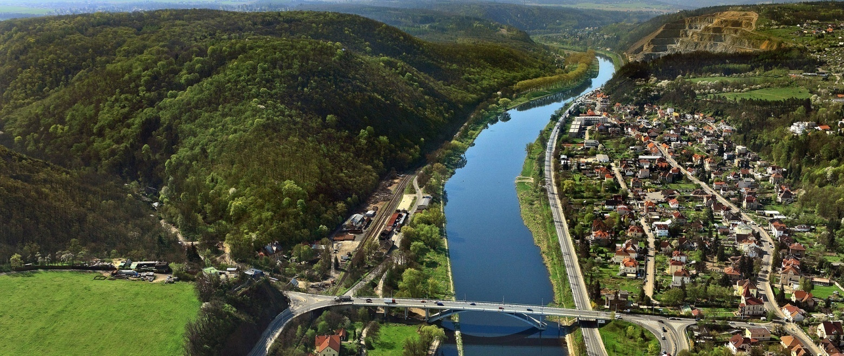
Děkuji za pozornost
Ministerstvo dopravy

